Slide 1

Pyspark & AWS Glue
Colombu Gabriele (1075574) - Odajiu Romeo (1073807)

Slide 2
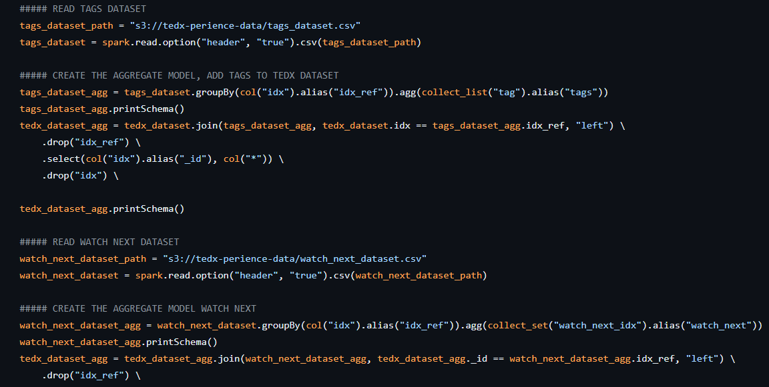
Lettura “watch_next_dataset”
Abbiamo creato il primo modello aggregato “tags_dataset_agg”, aggiungendo i tag al dataset “tedx_dataset”.
Abbiamo salvato i dati in “watch_next_dataset”, lo abbiamo ordinato per “idx” ed in fine fatto la join con “tedx_dataset_agg” in base all’id del video corrispondente.

Slide 3
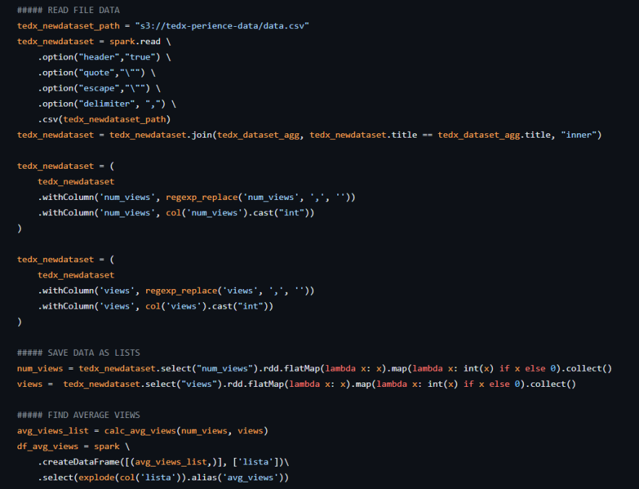
Calcolo della media delle visualizzazioni
Abbiamo utilizzato dati provenienti da due dataset, nei quali i dati relativi alle visualizzazioni erano leggermente diversi. Abbiamo così deciso di creare una funzione per calcolare la media fra i due dati in nostro possesso.

Slide 4
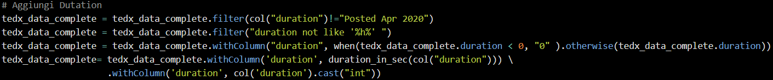
Operazioni sulla colonna “duration”
I dati della colonna “duration” presentavano degli errori, tutti relativi alla data Aprile 2020, quindi abbiamo deciso di non considerare quei dati. Abbiamo quindi filtrato i dati utilizzando il formato %h% e preso solo i dati positivi.
Utilizzando la funzione duration_in_sec abbiamo convertito i dati da minuti e secondi nell’equivalente valore in secondi e fatto il parsing in intero.

Slide 5
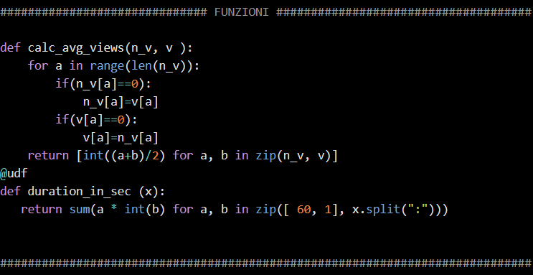
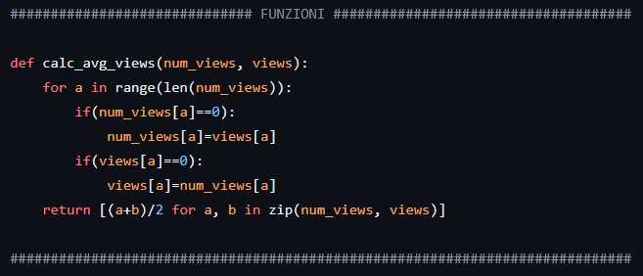
Funzioni
Funzione “calc_avg_views”:
Calcola la media aritmetica dei due valori delle visual. Nel caso uno dei due dati fosse nullo, la media delle visualizzazioni viene sostituita con l’unico dato valido fra i due disponibili.
Funzione “calc_avg_views”. Nel caso uno dei due dati fosse nullo, la media delle visualizzazioni viene sostituita con l’unico dato valido fra i due disponibili.
Funzione “duration_in_sec”:
Riceve in input il valore della durata, esegue lo split tra minuti e secondi e restituisce la somma dei valori moltiplicati per rispettivi pesi.

Slide 6
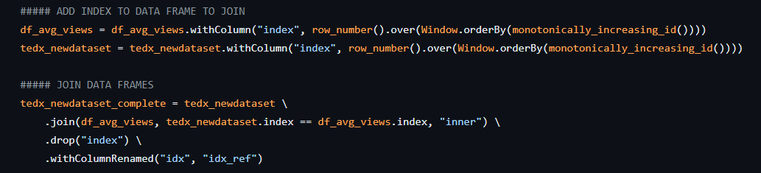
Aggiornamento del dataset con la media
Abbiamo aggiornato “tedx_newdataset_complete” inserendo il numero medio di visualizzazioni, facendo una join dove “index” fosse uguale fra gli speech del dataset “tedx_newdataset” e “df_avg_views”.

Slide 7

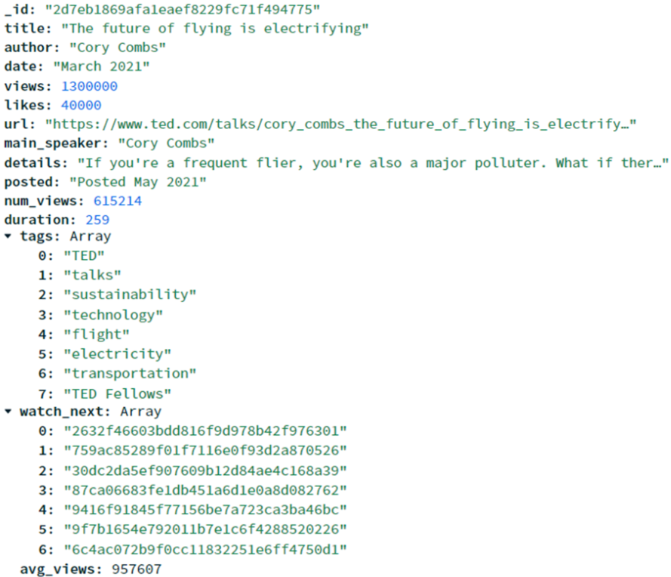
Visualizzazione dei dati in
Il dataset in MongoDB si presenta in questo modo:
_id : identificativo di ogni video.
views: visual. del nuovo dataset.
num_views: visual. del dataset
fornito a lezione.
watch_next_list: lista ordinata per n°visual.
tags: lista dei tag del video.
avg_views: media visual. calcolata.

Slide 8
Criticità tecniche
1. Formattazione errata dei valori di “num_views” in “tedx_dataset”
2. dati duplicati presenti in “watch_next_dataset”
3. Lettura dei dataset
Abbiamo eliminato le virgole presenti nei valori del campo “num_views” e ri-formattato i valori, convertendoli in numeri interi.
Abbiamo utilizzato il comando collect_set per eliminare i duplicati presenti nel dataset.
La differenza di formato dei dataset ha implicato la definizione di opzioni di lettura specifiche per ognuno di essi.
4. Dataset obsoleti
5. mancanza di dati
6. Formattazione errata dei valori di “likes” in “tedx_dataset”
I dataset non vengono periodicamente aggiornati, perciò i dati diventano obsoleti nel tempo.
In alcuni video il numero di visualizzazioni è pari a 0.
Quindi abbiamo dovuto adattare la funzione media affinchè ne tenesse conto.
Per assicurarci una corretta esecuzione del metodo .sort() nella funzione lambda, abbiamo fatto il cast di “likes” ad intero nello script glue.

Slide 9
Link Utili:
TRELLO:
https://trello.com/invite/b/BKOvfpsB/ATTI5f54a246955ffbff71ce713d520e1ab97DDF7283/tedx-perience
REPOSITORY GITHUB:
https://github.com/AndreaCremonesi4/TedX-Perience

